Slide 1
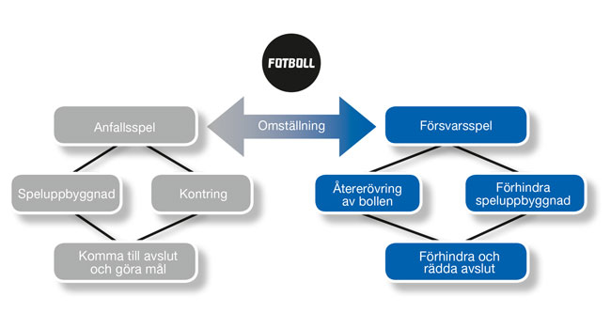
ORUST FOTBOLL U15

Slide 2


INFORMATION 20190324
- Ansvar och Uppförande
- Säsongplanering / - Belastning
- Kost och Prestation
- Gothia Cup
- Matchvärdar / ”linjemän”
- Lagkassan
- Träningskläder
ORUST FOTBOLL U15

Slide 3
ANSVARSOMRÅDEN FÖR ATT UTVECKLAS OCH BLI EN BÄTTRE FOTBOLLSSPELARE
Faktorer som du kan påverka…
Faktorer som du inte kan påverka…
- Träning
Kost
Sömn
Vila
Skola
Beteende
Vädret
Planer
Motståndare
Domare
Publik
Laguttagning
ORUST FOTBOLL U15

Slide 5
Kost och Prestation
För att vi skall utvecklas och bli bättre krävs det att vi tränar ordentligt och spelar matcher.
Då träning och match bryter ner kroppen är det viktigt att man mellan äter och dricker ordentligt.
För att återhämta kroppen krävs det även att vi sover ordentligt och vilar mellan träning och match.
ORUST FOTBOLL U15

Slide 6
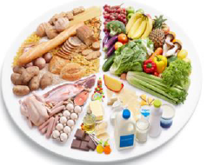
VILKET ÄR DITT VAL?
Du blir vad du äter!
Den näring du förser kroppen med använder kroppen till att reparera skadad vävnad, muskler, skelett, hud och inre organ…
KOSTCIRKELN Ett säkert sätt att säkerställa att du får i dig alla näringsämnen som du behöver för att din kropp skall må bra är att följa kostcirkeln i bilden bredvid..
ORUST FOTBOLL U15

Slide 7
PROTEINER
Våra muskler är uppbyggda av proteiner
När vi tränar och spelar match bryts musklerna ner
För att våra muskler skall byggas upp igen krävs det att vi förser kroppen med proteiner
Efter träning och match är det viktigt att direkt få i sig proteiner för att påskynda återhämtningen
Vid större måltider som lunch och middag skall proteinerna utgör 15-20% av energiintaget
Proteinkällor från djurriket är kött, fisk, ägg och mejeriprodukter..
Proteinkällor från växtriket är bönor, linser, ärter och olika sorters nötter..
ORUST FOTBOLL U15

Slide 8
FETT
- Är ett av kroppens bränslen som ger oss energi främst i vila och lågintensivt arbete
- Livsnödvändiga fettsyror som omega 3-6-9 är viktiga för hjärnan, hjärtat muskler och leder
- Stärker vårt immunförsvar och håller spelaren frisk
- Undvik att äta fett kort tid 1-2h innan träning och match samt 1-2h efter
- Innehåller mycket kalorier och är en bra källa att välja för att gå upp i vikt
- Skall utgöra 25-30% av vårt dagliga energiintag
Fetter hittar vi i olika mejeriprodukter som smör, ost och margarin dock hittar vi de nyttigaste fetterna för kroppen i nötter, frön, fisk, oliver, avokado och olika oljor som rapsolja, linfröolja och sesamolja. ALLA dessa är oerhört viktiga för kroppen..
ORUST FOTBOLL U15

Slide 9
KOLHYDRATER
Är liksom fett ett av kroppens bränsle
Ger oss energi vid högintensivt arbete och är kroppens superbränsle
Kroppens lager av kolhydrater Är mycket låga och kan förbrukas helt under träning och match
Därför är det viktigt att äta kolhydratrik kost för att kunna träna och prestera kontinuerligt
Viktiga för kroppens återhämtning och skall ätas snabbt efter träning och match
Vi skiljer på två olika typer av kolhydrater snabba och långsamma
Kolhydrater bör utgöra den största andelen i kosten 40-50%.
Långsamma kolhydrater hittar vi i pasta, ris, potatis, gröt, mörkt bröd samt olika baljväxter…
Dessa skall ätas 3-4h innan träning och match samt så fort som möjligt 1-2h efter avslutad aktivitet..
Snabba kolhydrater hittar vi främst i frukt som apelsin, äpplen, bananer mm men även i vitt bröd och juicer..
Dessa skall ätas 30 min – 1h innan träning och match samt så fort som möjligt 15 min - 1h efter avslutad aktivitet..
ORUST FOTBOLL U15

Slide 10
VITAMINER/MINERALER
Vitaminer skyddar våra celler mot fria radikaler som finns i luften
Dessa bidrar till immunförsvarets normala funktion samt reparerar skadad vävnad som muskler
Kroppen behöver också mineraler för att kunna upprätthålla sin vatten- och saltbalans
Vitaminer och mineral hittar vi främst i färgrika frukter och grönsaker. Även andra livsmedel som kött, mejeriprodukter och olika sorters nötter är rika på vitaminer och mineraler..
Rekommendationen är att vi skall äta mellan 500-600 gram frukt och grönsaker per dag. Försök att vid varje måltid ha minst 3 olika färger på tallriken för tillgodose kroppen med vitaminer och mineraler..
För musklernas arbete och för att nervimpulser och signalöverföring mellan celler ska fungera
För de som tränar mycket måste man kontinuerligt tillföra vitaminer och mineraler via sin kost
Skall utgöra 10% av vårt dagliga energiintag
ORUST FOTBOLL U15

Slide 11
VATTEN
Har en viktig roll i blodcirkulationen
Kyler ner våra muskler under träning och match
Nödvändigt för att kroppen ska kunna ta upp näringsämnen och leverera till musklerna
Ser till att mjölksyra och andra slaggprodukter avlägsnas från musklerna
Som idrottare förlorar vi mycket vätska under träning och match
Detta kan leda till nedsatt prestation, nedsatt koncentration, trötthet och skador
Rekommendationer drick 0,5 liter vatten 30min-1h innan träning eller match, under träning och match fyll på med vätska när tillfälle ges. Efter avslutad aktivitet fyll på med vätska så snabbt som möjligt 0,5 liter för att sedan med jämna mellanrum cirka varje timma dricka 2-3 dl vatten vilket motsvara ungefär 1 glas. På detta sätt säkerställer du att kroppens vätskenivåer återställs..
Vätskebrist, tecken på att du inte druckit tillräckligt är gult eller mörkt urin, trötthet, bristande koncentration, illamående eller huvudvärk..
Vår kropp består till 70% av vatten
ORUST FOTBOLL U15

Slide 12
Rekommendationerna är att äta tre stora måltider under dagen samt tre mindre för att säkerställa att vi får den energi som behövs för att kunna prestera..
MÅLTIDSPLANERING
0700. FRUKOST
1000. MELLANMÅL
1130. LUNCH
1400. MELLANMÅL
1600. MIDDAG
1800. TRÄNING
2000. ÅTERHÄMTNINGSMÅL
2100. KVÄLLSMÅL
ORUST FOTBOLL U15

Slide 13
MÅLTIDSPLANERING MATCH
REKOMMENDATIONER Se till att ha den största måltiden innan match 3,5-4 tim. innan så att kroppen hinner smälta maten. Glöm inte att vår kropp lagrar energi och att den mat som du äter 24 tim. innan match är den som främst förser kroppen med energi under match, tänk på vad du äter dagen innan. Se till att dagen innan och under matchdagen dricka vatten ofta och i mindre mängder…
08-0830 FÖRSTÄRKT FRUKOST
08-0830 LÄTTARE FRUKOST
10-1030 LUNCH ELLER FÖRSTÄRKT FRUKOST
12-1230 MELLANMÅL
1400 MATCH
0830-0900 FRUKOST
10-1030 MELLANMÅL
12-1230 LUNCH
1200 MATCH
1400-1430 MELLANMÅL
1600 MATCH
ORUST FOTBOLL U15

Slide 14
ÅTERHÄMTNINGSSTRATEGIER
- Direkt efter aktivitet jogga ner
- Fyll på med vätska och snabba kolhydrater
- Duscha kallt för att kyla ner musklerna
- Ät mat så fort du kommer hem
- Vila
- Sov minst 7-8h per dygn
- Stäng av telefonen
ORUST FOTBOLL U15

Slide 15
Dem små detaljerna spelar en stor roll på vår väg mot att bli framtida guldvinnare.. Du avgör själv hur bra du vill bli. Lycka till!
ORUST FOTBOLL U15

